Slide 1
MÁI ẤM GIA ĐÌNH
Tuần 14
Bài
26
EM MANG VỀ YÊU THƯƠNG

Slide 2
Đọc đúng, rõ ràng một bài thơ ngắn, biế ngắt hơi chỗ có dấu câu, nhịp thơ.
MỤC TIÊU
Trả lời được các câu hỏi của bài.
3
Hiểu nội dung của bài thơ: tình cảm yêu thương của bạn nhỏ dành cho em bé.
4
Biết yêu thương, quan tâm, chăm sóc những người thân trong gia đình.

Slide 3
ĐỌC
Nói về những việc anh chị thường làm cho em.

Slide 4
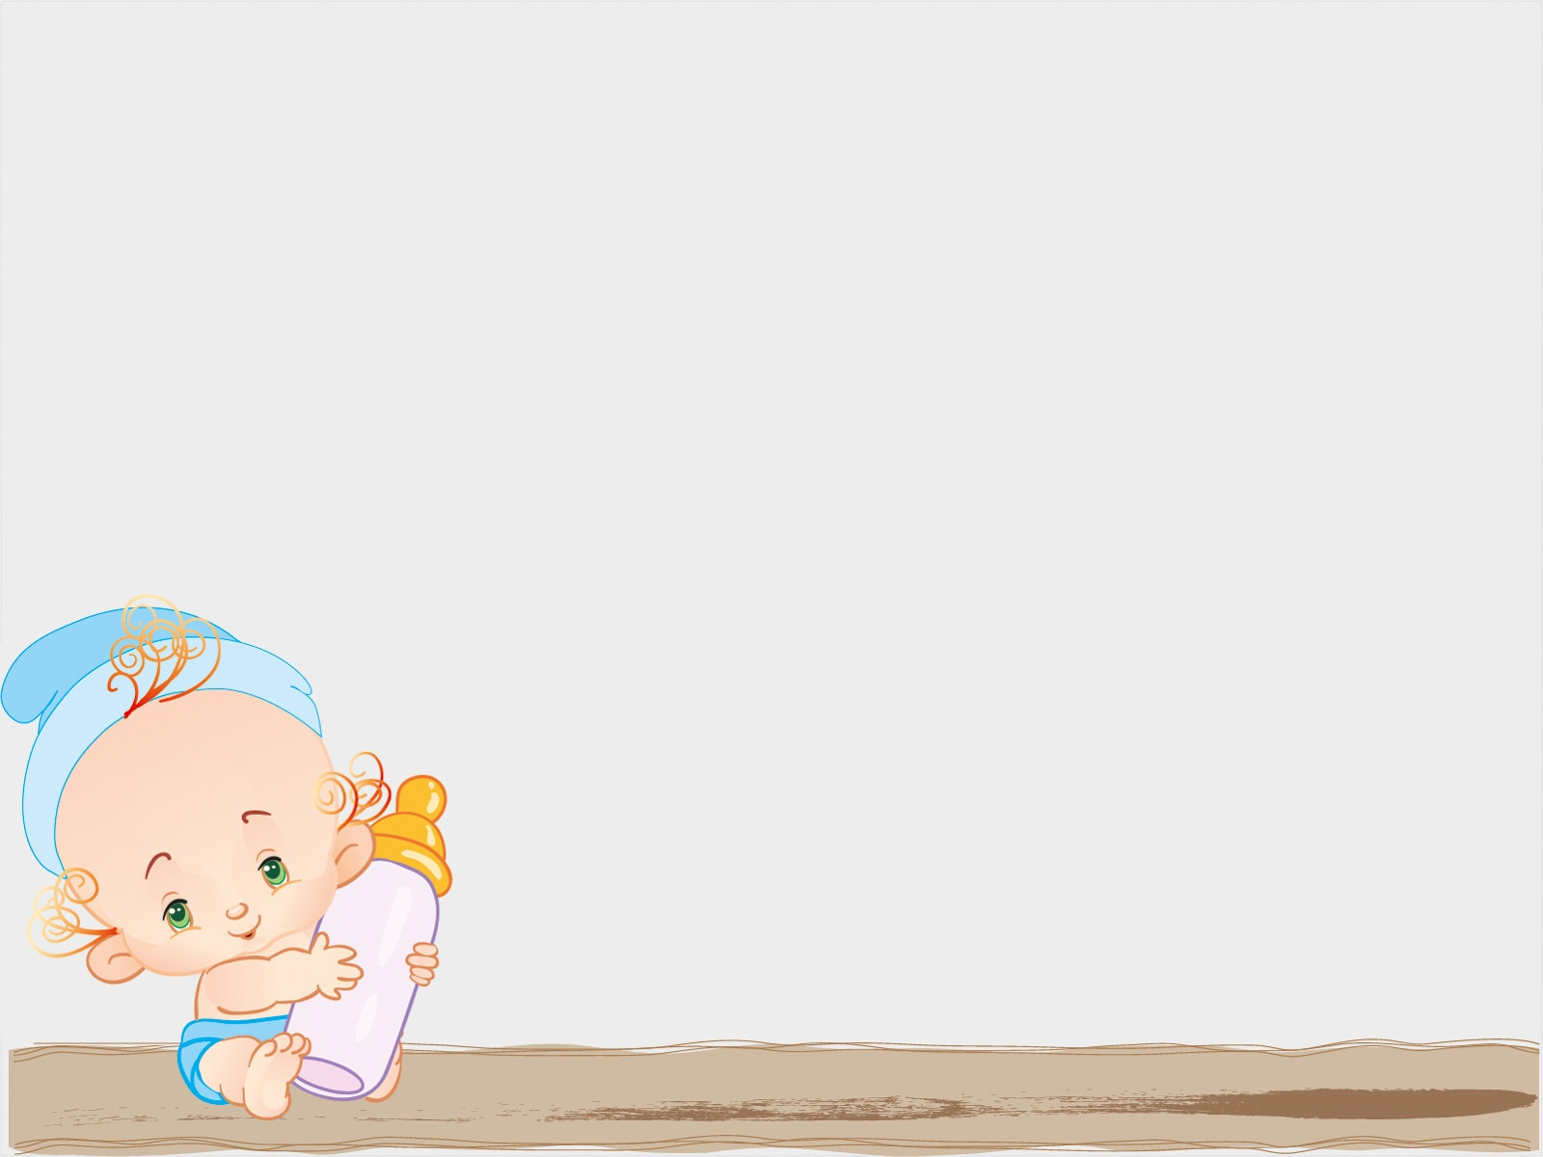
EM MANG VỀ YÊU THƯƠNG
Đọc mẫu
Mẹ, mẹ ơi em bé
Từ đâu đến nhà ta
Nụ cười như tia nắng
Bàn tay như nụ hoa
Bước chân đu lẫm chẫm
Tiếng cười vang sân nhà?
Hay bé từ sao xuống
Hay từ biển bước lên
Hay bé trong quả nhãn
Ông trồng cạnh hàng hiên?
Mẹ, mẹ ơi em bé
Hay bé theo cơn gió
Nằm cuộn tròn trong mây
Rồi biến thành giọt nước
Rơi xuống nhà mình đây?
Mỗi sáng em thức giấc
Là như thể mây, hoa
Cùng nắng vàng biển rộng
Mang yêu thương vào nhà.
(Minh Đăng)

Slide 5
EM MANG VỀ YÊU THƯƠNG
Đọc nối tiếp
Mẹ, mẹ ơi em bé
Từ đâu đến nhà ta
Nụ cười như tia nắng
Bàn tay như nụ hoa
Bước chân đu lẫm chẫm
Tiếng cười vang sân nhà?
Hay bé từ sao xuống
Hay từ biển bước lên
Hay bé trong quả nhãn
Ông trồng cạnh hàng hiên?
Mẹ, mẹ ơi em bé
Hay bé theo cơn gió
Nằm cuộn tròn trong mây
Rồi biến thành giọt nước
Rơi xuống nhà mình đây?
Mỗi sáng em thức giấc
Là như thể mây, hoa
Cùng nắng vàng biển rộng
Mang yêu thương vào nhà.
(Minh Đăng)

Slide 6
Giải nghĩa từ
Lẫm chẫm: từ tả dáng đi chưa vững của em bé mới biết đi.

Slide 7
Mẹ, mẹ ơi em bé
Từ đâu đến nhà ta
Nụ cười như tia nắng
Bàn tay như nụ hoa
Bước chân đi lẫm chẫm
Tiếng cười vang sân nhà?

Slide 8
EM MANG VỀ YÊU THƯƠNG
Đọc nối tiếp
Mẹ, mẹ ơi em bé
Từ đâu đến nhà ta
Nụ cười như tia nắng
Bàn tay như nụ hoa
Bước chân đu lẫm chẫm
Tiếng cười vang sân nhà?
Hay bé từ sao xuống
Hay từ biển bước lên
Hay bé trong quả nhãn
Ông trồng cạnh hàng hiên?
Mẹ, mẹ ơi em bé
Hay bé theo cơn gió
Nằm cuộn tròn trong mây
Rồi biến thành giọt nước
Rơi xuống nhà mình đây?
Mỗi sáng em thức giấc
Là như thể mây, hoa
Cùng nắng vàng biển rộng
Mang yêu thương vào nhà.
(Minh Đăng)

Slide 9
Luyện đọc nhóm
Bản quyền : FB Đặng Nhật Linh- https://www.facebook.com/nhat.linh.3557440

Slide 10
EM MANG VỀ YÊU THƯƠNG
Đọc toàn bài
Mẹ, mẹ ơi em bé
Từ đâu đến nhà ta
Nụ cười như tia nắng
Bàn tay như nụ hoa
Bước chân đu lẫm chẫm
Tiếng cười vang sân nhà?
Hay bé từ sao xuống
Hay từ biển bước lên
Hay bé trong quả nhãn
Ông trồng cạnh hàng hiên?
Mẹ, mẹ ơi em bé
Hay bé theo cơn gió
Nằm cuộn tròn trong mây
Rồi biến thành giọt nước
Rơi xuống nhà mình đây?
Mỗi sáng em thức giấc
Là như thể mây, hoa
Cùng nắng vàng biển rộng
Mang yêu thương vào nhà.
(Minh Đăng)

Slide 11
Tìm hiểu bài
Bản quyền : FB Đặng Nhật Linh- https://www.facebook.com/nhat.linh.3557440

Slide 12
1. Bạn nhỏ hỏi mẹ điều gì?
Bạn nhỏ đã hỏi mẹ em bé từ đâu đến.

Slide 13
Mẹ, mẹ ơi em bé
Từ đâu đến nhà ta
Nụ cười như tia nắng
Bàn tay như nụ hoa
Bước chân đi lẫm chẫm
Tiếng cười vang sân nhà?
2. Trong khổ thơ đầu bạn nhỏ tả em mình như thế nào?

Slide 14
3. Trong khổ thơ thứ hai và thứ ba bạn nhỏ đoán em bé từ đâu đến?

Slide 15
A
Nắng vàng và biển rộng
B
Tình yêu thương
C
Mây và hoa
4. Em bé đã mang đến những gì cho gia đình bạn nhỏ?

Slide 16
Luyện đọc lại

Slide 17
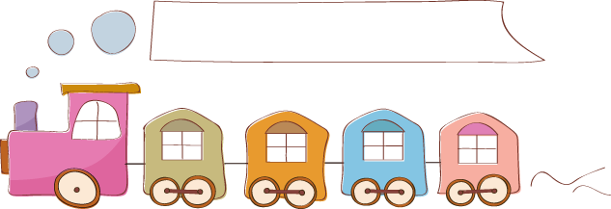
Luyện tập theo văn bản đọc

Slide 18
1. Tìm thêm các từ ngữ tả em bé.
Đáng yêu
Bầu bĩnh
Bụ bẫm
Dễ thương
mũm mĩm
2. Đặt câu với từ ngữ em tìm được ở bài tập 1
M: Bé Hà rất bụ bẫm.

Slide 19
Tạm biệt và hẹn gặp lại
các con vào những tiết học sau!

